Slide 1
Како се пише – школица правописа
ОШ,,Краљ Петар I’’ Ниш
Дијана Јовановић, учитељица
Разред: IV

Slide 2
Зашто баш правопис?
Дигитални материјали омогућили су ученицима да:
на различите начине увежбају правописне норме
играјући се уче
раде много више задатака него иначе
успешније прате и процењују свој напредак
усвајају и норме дигиталног правописа у свакодневној комуникацији на различитим платформама.
Notes:
Notes to presenter:
What is your purpose for sharing this reflection?
Is it at the end of a unit or project?
Are you sharing this reflection, at the attainment of a learning goal you set for yourself?
Is it at the end of a course?
State your purpose for the reflection or even the purpose of the learning experience or learning goal. Be clear and be specific in stating your purpose.

Slide 3
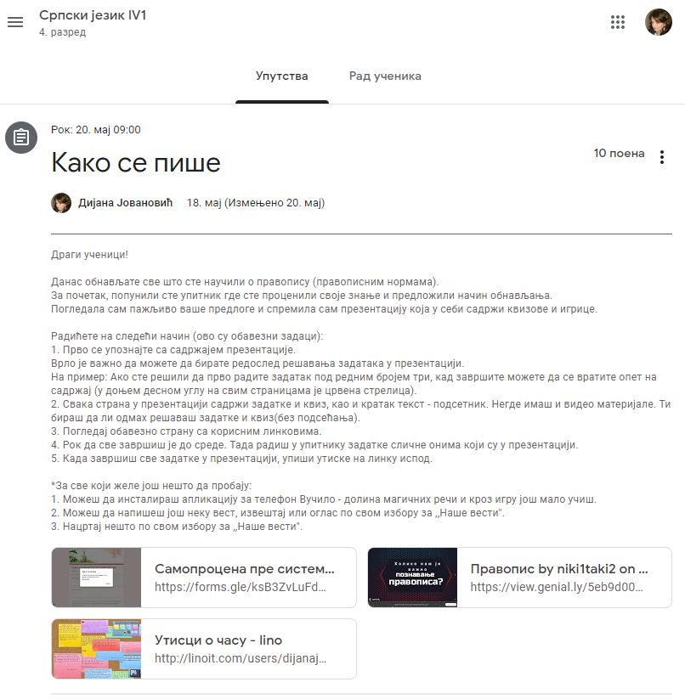
Где?
Гугл учионица за српски језик
Материјали су припремани у:
Гугл упитнику (самопроцена и провера);
Genialy (презентација за обнављање свих важних пртавописних правила)
Lino it(за утиске о часу).
Notes:
Notes to presenter:
Description of what you learned in your own words on one side.
Include information about the topic
Details about the topic will also be helpful here.
Tell the story of your learning experience. Just like a story there should always be a beginning, middle and an end.
On the other side, you can add a graphic that provides evidence of what you learned.
Feel free to use more than one slide to reflect upon your process. It also helps to add some video of your process.

Slide 4
Како су организоване активности?
Петак 15. мај 2020.
Припремна активност: Самопроцена од стране ученика урађена је у Гугл упитнику.
Задатак је био да процене своје знање из ове области и да оцене на који начин би најбоље учили (понуђене су им бројне активности и алати са којима су већ упознати па могу да процене њихов значај).
Имали су и могућност да напишу како би највише волели да изгледа овај час.
Понедељак 18. мај 2020.
На основу одговора ученика припремљења је презентација и постављена у учионицу.
Ученици утврђују и надограђују знање самостално уз презентацију рађену у веб-алату
Пишу утиске о часу и презентацији.
Напомена: Како у презентацији има доста материјала, рок да заврше ову активност је до среде 20. маја, када раде проверу.
Среда 20. мај 2020.
Раде тест у Гугл упитнику.
У току дана добијају повратне информације од стране учитељице.
У учионици се објављује анализа након теста на нивоу одељења.
Планирамо да завршимо рад на дигиталним новинама нашег одељења ,,Наше новине’’.
Напомена: Први број новина је урађен као одговор на конкурс ,,Освести лепе вести’’.
Notes:
Notes to presenter:
Description of what you learned in your own words on one side.
Include information about the topic
Details about the topic will also be helpful here.
Tell the story of your learning experience. Just like a story there should always be a beginning, middle and an end.
On the other side, you can add a graphic that provides evidence of what you learned.
Feel free to use more than one slide to reflect upon your process. It also helps to add some video of your process.

Slide 5
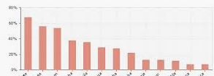
Како се наставник спрема за реализацију часа?
1. Припрема анкету
(за самопроцену ученика и избор алатаза презентовање)
2. Припрема материјал за час
(на основу знања које кључне ствари треба да обнове и како би ученици волели да се то реализује )
01
04
02
4. На основу анализе припрема даљи рад
(проналази нови начин за вежбање – на пр. Ученици у улози новинара кроз писање за дигитални часопис ’’пролазе’’ опет сва кључна правила )
3. Анализира како су ученици урадили Гугл упитник
(упоређује њихове резултате и процене, задовољство врстом задатака и успех. Да ли су резултати бољи када се овако ради?)
03
Notes:
Notes to presenter:
What did you think at first?
What obstacles did you encounter along the way?
How did you overcome those obstacles?
What images can you add to support your process?
This SmartArt allows you add images and text to help outline your process. If a picture is worth a thousand words, then pictures and words should help you communicate this reflection on learning perfectly! You can always click on Insert>SmartArt to change this graphic or select the graphic and click on the Design contextual menu to change the colors.
Feel free to use more than one slide to reflect upon your process. It also helps to add some video of your process.

Slide 6
Како су изгледале поједине странице презентације?
Ово је почетна страница где су представљени сви задаци.
У центру је црвени круг (издвојене најчешће ученичке грешке).
Ученици имају слободу у редоследу извршавања задатака.
На крају је обавезна провера за све.
Notes:
Notes to presenter:
Description of what you learned in your own words on one side.
Include information about the topic
Details about the topic will also be helpful here.
Tell the story of your learning experience. Just like a story there should always be a beginning, middle and an end.
On the other side, you can add a graphic that provides evidence of what you learned.
Feel free to use more than one slide to reflect upon your process. It also helps to add some video of your process.

Slide 7
Како су изгледале поједине странице презентације?
Кратак текст (подсетник) за ученике који воле да тако понове градиво.
Овде се налазе задаци који служе за утврђивање наученог.
Кликом на ову стрелицу прелази се на следећу страну.
Видео-запис са сајта ,,Моја школа’’.
Кликом на ову стрелицу враћа се на почетну страну (садржај).
Notes:
Notes to presenter:
Description of what you learned in your own words on one side.
Include information about the topic
Details about the topic will also be helpful here.
Tell the story of your learning experience. Just like a story there should always be a beginning, middle and an end.
On the other side, you can add a graphic that provides evidence of what you learned.
Feel free to use more than one slide to reflect upon your process. It also helps to add some video of your process.

Slide 8
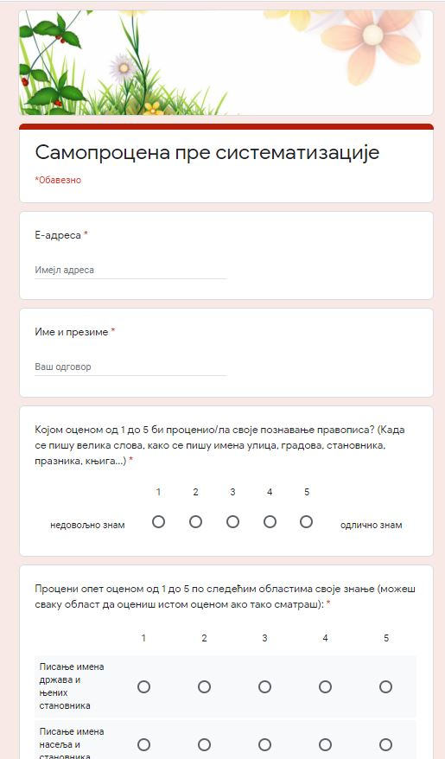
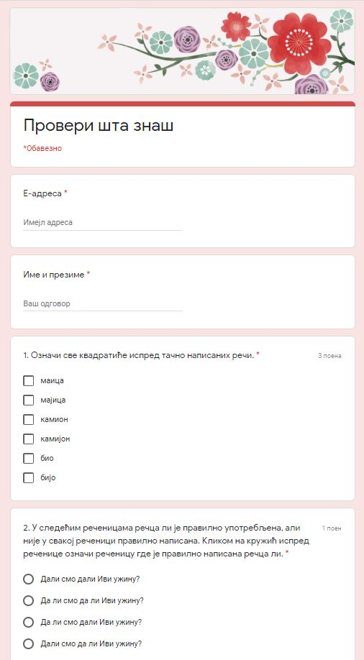
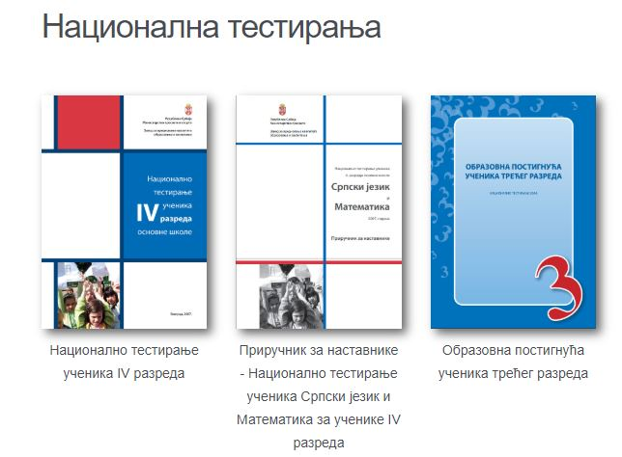
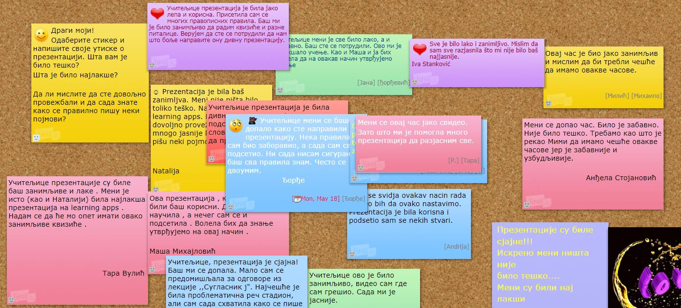
Пре провере
Провера (задаци)
После провере
Самопроцена
Како ученици воле да уче?
Задаци у Гугл упитнику су креирани по угледу на задатке са национлних тестирања на сајту ЗВКОВ-а.
Шта су ученици рекли о часу
http://linoit.com/users/dijanajovanovic/canvases/%D0%A3%D1%82%D0%B8%D1%81%D1%86%D0%B8%20%D0%BE%20%D1%87%D0%B0%D1%81%D1%83
Notes:
Notes to presenter:
What was important about this learning experience?
How is it relevant to your course, yourself, or your society or community?
Why is this significant?
This SmartArt allows you add images and text to help outline your process. If a picture is worth a thousand words, then pictures and words should help you communicate this reflection on learning perfectly! You can always click on Insert>SmartArt to change this graphic or select the graphic and click on the Design contextual menu to change the colors.

Slide 9
Укратко...
Корисно и нужно стварање база добрих примера за дељење материјала које наставници креирају.
4
Више вежбања доводи до самопоуздања и бољих резултата.
3
2
Ученицима је занимљивије да вежбају – раде више од очекиваног, уобичајеног.
1
Онлајн часови захтевају више времена за добру припрему.
Notes:
Notes to presenter:
What steps will you be taking as a result of this learning experience?
Did you learn from any failed experiences? How will you do things differently?
What advice will you give to others so they can learn from your experiences?
How can you share what you learned with a real-world audience?
Some examples of next steps might be:
After delivering my first persuasive presentation, I am thinking about joining the debate team.
After making my first film, I’m considering entering it in our school film festival or local film festival.
After connecting with this career expert, I’d like to do some research on that career field because it sounds interesting to me.
This SmartArt allows you add images and text to help outline your process. If a picture is worth a thousand words, then pictures and words should help you communicate this reflection on learning perfectly! You can always click on Insert>SmartArt to change this graphic or select the graphic and click on the Design contextual menu to change the colors.
Feel free to use more than one slide to share your next steps. It also helps to add some video content to explain your message.

Slide 10
Хвала на пажњи!
dijanajovanovic@kraljpetar.edu.rs

